Slide 1
Računarske mreže
Mrežni nivo u Internetu

Slide 2
Mrežni nivo u Internetu
Internet se može posmatrati kao skup podmtreža ili autonomnih sistema povezanih preko nekoliko većih kičmimi (okosnica).
  Kičma se sastoji od linija velikog kapaciteta i moćnih (brzih) rutera;
Komunikaciona podmreža povezuje regionalne mreže i lokalne mreže.
  Sve ove mreže mogu biti različitog tipa (Ethernet,Token Ring,..).
Lepak koji sve ove podmreže spaja u jednu celinu je protokol mrežnog nivoa - IP (Internet Protocol).
  Za razliku od većine drugih protokola mrežnog nivoa, IP je u startu projektovan tako da podrži povezivanje različitih mreža
Zadatak mrežnog nivoa u Interneu je da obezbedi prenos poruka sa transportnog nivoa od izvornog do odredišnog hosta bez obzira da li se ti hostovi nalaze u istoj mreži ili postoje druge mreže izmedju njih

Slide 3
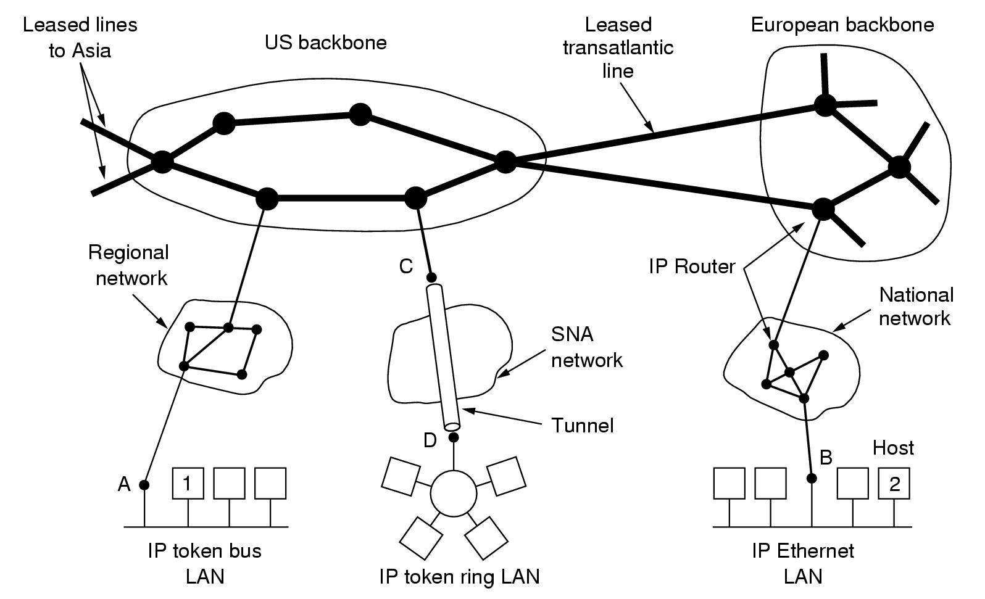

Slide 4
Komunikacija u Internetu
Transportni nivo prihvata podatke sa aplikativnog nivoa i deli ih na blokove fiksne veličine - datagrame.
teorijski, datagram može biti veličine 64 Kbyte, ali je njihova veličina najčešće ograničena na 1500 byte da bi mogli da se uklope u Ethernet frame.
Datagrami se na svom putu mogu deliti na manje jedinice – fragmente
  Kada svi delovi datagrama stignu u odredište, sastavljaju se na mrežnom nivou u originalni datagram.
  datagram se zatim prosledjuje transpornom nivou, a odatle aplikativnom procesu

Slide 5
Protokoli mrežnog nivoa
IP
Upravljački protokoli
  ICMP
  ARP
  DHCP
Protokoli za rutiranje
  RIP

Slide 6
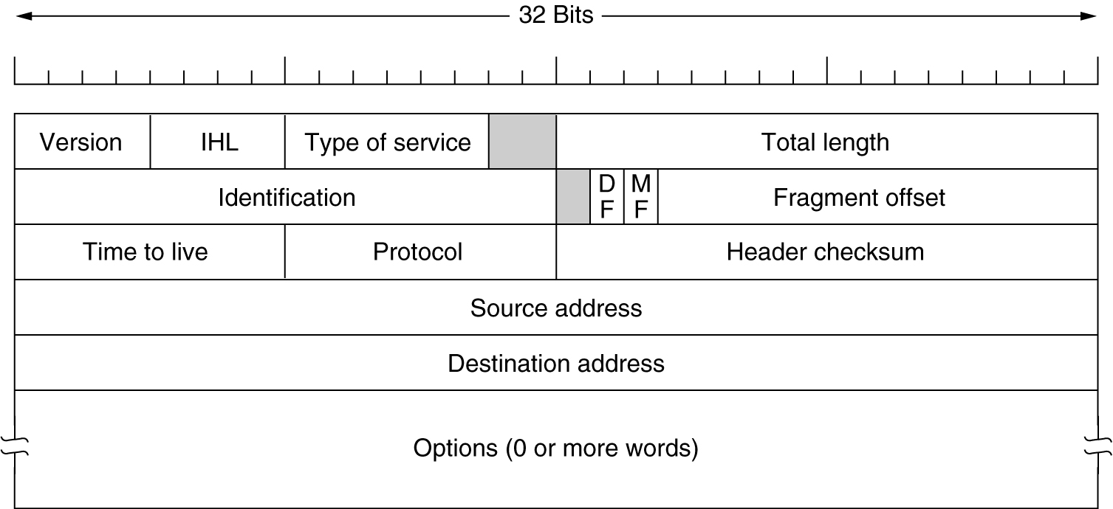
Format IPv4 datagrama: zaglavlje+polje podataka
  zaglavlje: 20byte fiksni deo + 40byte opcioni deo

Slide 7
IP datagram –format zaglavlja, nast.
Zaglavlje ima dva dela: 20-byte fixnog dela i opciono polje promenljive dužine do 40byte max..
Prenosi se u Big-Endian redosledu.
Big endian redosled: prvo bit 0, zatim bit 1, ... ,bit 31 na kraju.
Little endian redosled: bit 31 prvo, zatim bit 30, ... bit 0 na kraju.

Slide 8
IP zaglavlje
Polje verzija (4 bita): govori o verziji IP protokola kojoj datagram pripada. Različite verzije koriste različite formate. tekuća verzija je IPv4 (nova IPv6)
Polje dužina zaglavlja (IHL – 4bita): govori o veličini zaglavlja u 32-bitnim rečima. Minimalna vrtednost je 5 (pet 32-bitnih reči je 20byte). Max. je 15 (tj. 60 byte)

Slide 9
IP zaglavlje, nast.
Tip servisa (8 bitova): dozvoljava hostu da kaže podmreži koji tip usluge želi. Različite kombinacije brzine i pouzdanosti su moguće (npr. za prenos glasa je bitnija brzina od pouzdanosti; za prenos fajla bitnija pouzdanost od brzine)
  Prva tri polja sadrže prioritet datagrama (od 0 (normalni, npr. HTTP) do 7 (upravljački paket))
  Tri bita: D (Delay), T (Throughput), R (Reliability) omogućavaju hostu da kaže do čega mu je najviše stalo
  poslednja 2 bita se ne koriste

Slide 10
IP zaglavlje, nast.
polje ukupna dužina (16 bitova): definiše veličinu celog datagrama u bajtovima uključujući i zaglavlje. Max je 65535 byte, ali su datagrami retko veći od 1500 byte. Min je 576 byte.
Polje identifikacija (16 bitova): u slučaju da se vrši fragmentacija datagrama, omogućava hostu da utvrdi kom datagramu pripada fragment koji je pristigao. Svi fragmenti istog datagrama sadrže jednaku vrednost

Slide 11
IP zaglavlje, nast.
Polje DF- Don’t fragment (1 bit): naredjenje ruteru da ne vrši fragmentiranje jer odredište nije u stanju da delove ponovo sastavi (576 byte je min veličina koju moraju da prihvate sve mreže)
polje MF – More Fragments (1 bit): još fragmenata. Svi fragmenti jednog datagrama, sem poslednjeg, imaju postavljen MF bit. Zaključuje se kada su svi fragmenti datagrama pristigli

Slide 12
IP zaglavlje, nast.
Polje fragment offset (13 bitova): redni broj fragmenta u datagramu. Svaki fragment, osim poslednjeg mora biti umnožak od 8 bajtova (8 byte je elementarna dužina fragmenta). Jedan datagram može imati max 8192 fragmenta

Slide 13

IP Fragmentacija & Reasembliranje
Mrežni linkovi imaju MTU (max.transfer size) – najveća moguća veličina okvira na dl nivou.
  Različiti tipovi veza, različita vemičina MTU
Veliki IP datagram izdeljen (“fragmenteiran”) u mreži
  Od jednod datagrama posaje nekoliko datagrama
  “reasembliraju” se samo u odredištu
  Bitovi u IP zaglavlju se koriste da identifikuju i urede fragmente
fragmentacija:
ulaz: jedan veliki datagram
izlaz: 3 manja datagram
reasembliranje

Slide 14
IP Fragmentatiranje i reasembliranje
dužina
=4000
ID
=x
fragflag
=0
offset
=0
Primer
4000 byte datagram
MTU = 1500 bytes
Od jednog velikog datagrama nastaje
nekoliko manjih datagrama
dužina
=1500
ID
=x
fragflag
=1
offset
=0
1480 bytes u
polju podataka
dužina
=1500
ID
=x
fragflag
=1
offset
=185
offset =
1480/8
dužina
=1040
ID
=x
fragflag
=0
offset
=370

Slide 15
IP zaglavlje, nast.
Polje vreme života (TTL) (8 bitova): brojač koji se koristi da ograniči vreme života paketa, da paketi ne bi beskonačno kružili kroz mrežu. Mereno u sec, max je 255 sec. Brojač se dekrementira svake sec (u praksi pri prolasku kroz ruter). Kada dostigne vrednost 0, paket se odbacuje

Slide 16
IP zaglavlje, nast.
polje protokol : koristi se kada kompletan datagram stigne u odredište i kazuje kom protokolu transportnog nivoa je datagram namenjen (6-TCP, 17 – UDP,..) [RFC 1700]
Polje kontrola zaglavlja (16 bitova): služi za detekciju grešaka u zaglavlju.
  Formiranje: vrši se sabiranjem 16-bitnih polureči korišćenjem jediničnog komplementa, a na kraju se pronalazi jedinični komplement sume
  kontrola zaglavlja se mora izračunavati pri svakom prolasku kroz ruter jer se polje TTL dekrementira u svakom ruteru

Slide 17
Formiranje checksum
1 1 1 1 0 0 1 1 0 0 1 1 0 0 1 1 0
1 1 1 0 1 0 1 0 1 0 1 0 1 0 1 0 1
1 1 0 1 1 1 0 1 1 1 0 1 1 1 0 1 1
1 1 0 1 1 1 0 1 1 1 0 1 1 1 1 0 0
1 0 1 0 0 0 1 0 0 0 1 0 0 0 0 1 1
suma
checksum

Slide 18
IP zaglavlje, nast.
Polja adresa izvora i adresa odredišta sadrže 32-bitne adrese izvora i odredišta (IP adrese)
polje opcije (max 40 byte): svaka opcija počinje 1-bajtnim kodom koji identifikuje opciju.

Slide 19
IP zaglavlje (opcije)
Def. je 5 opcija:
  security (tajnost) –koliko je informacija tajna
  striktno rutiranje –daje kompletan put od izvora do odredišta kao niz IP adresa
  dirigovano rutiranje –zahteva se da paket obavezno prodje preko rutera čije su adrese navedene, a može i preko drugih čije adrese nisu date
  record route (zapisivanje maršute) –svaki ruter preko koga se prodje mora da upiše svoju IP adresu
  time stemp (vremenska markica) –svaki ruter mora da upiše svoju adresu i vreme prolaska

Slide 20
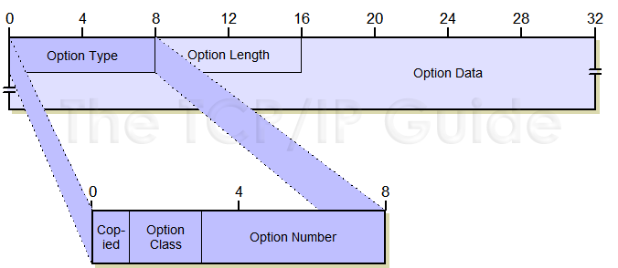
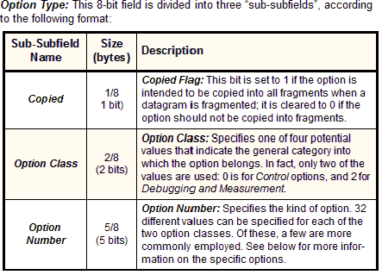
Opcije
opcije se uglavnom koriste za upravljanje i debagiranje i merenje performansi

Slide 21
Fizičke adrese i IP adrese
Svaki računar u mreži ima dodeljenu fizičku adresu, koja ima različite oblike u različitim mrežama. Npr. u ETHERNET mrežama, fizička adresa (MAC adresa) je 6-to byte adresa (npr.
    08-0B-F0-AF-DC-09).
Ethernet adresa svakog računara je jedinstvena i odgovara adresi instalirane fizičke mrežne kartice.
Internet adrese su logičke adrese, i ne zavise ni od jedne hardverske mrežne komponente.

Slide 22
IP adrese
Svaki host u Internetu ima jedinstvenu IP adresu.
Ruteri imaju više IP adresa, (svaka za po jednu izlaznu liniju)
IP adresa se sastoji iz dva dela, broja mreže i broja hosta. Ova kombinacija je jedinstvena –ne postoje dve mašine sa istom IP adresom
IP adrese su 32-bitne i koriste se u poljima adresa izvora i adresa odredišta u IP paketima

Slide 23
IP adrese
4-byte IP adresa je predstavljena u tvz. dotted decimal notaciji (decimalna notacija sa tačkom), pri čemu svaki bajt predstavlja vrednost izmedju 0 i 255, npr., 127.46.6.11
Formati koji se koriste za IP adrese mogu biti različiti.
Mašine koje su povezane na više mreža mogu imati različite adrese u svakoj mreži

Slide 24
IP Adrese
IP adrese: 32-bit identifikator za host, router interfeis
interfeis: sprega izmedju hosta/routera i fizičkog kanala
  Ruteri obično imaju više interfrisa
  host može imati više interfeisa
  IP adresa se pridružuje svakom interfeisu
223.1.1.1
223.1.2.1
223.1.1.2
223.1.1.4
223.1.2.9
223.1.2.2
223.1.1.3
223.1.3.27
223.1.3.1
223.1.3.2
223.1.1.1 = 11011111 00000001 00000001 00000001
223
1
1
1

Slide 25
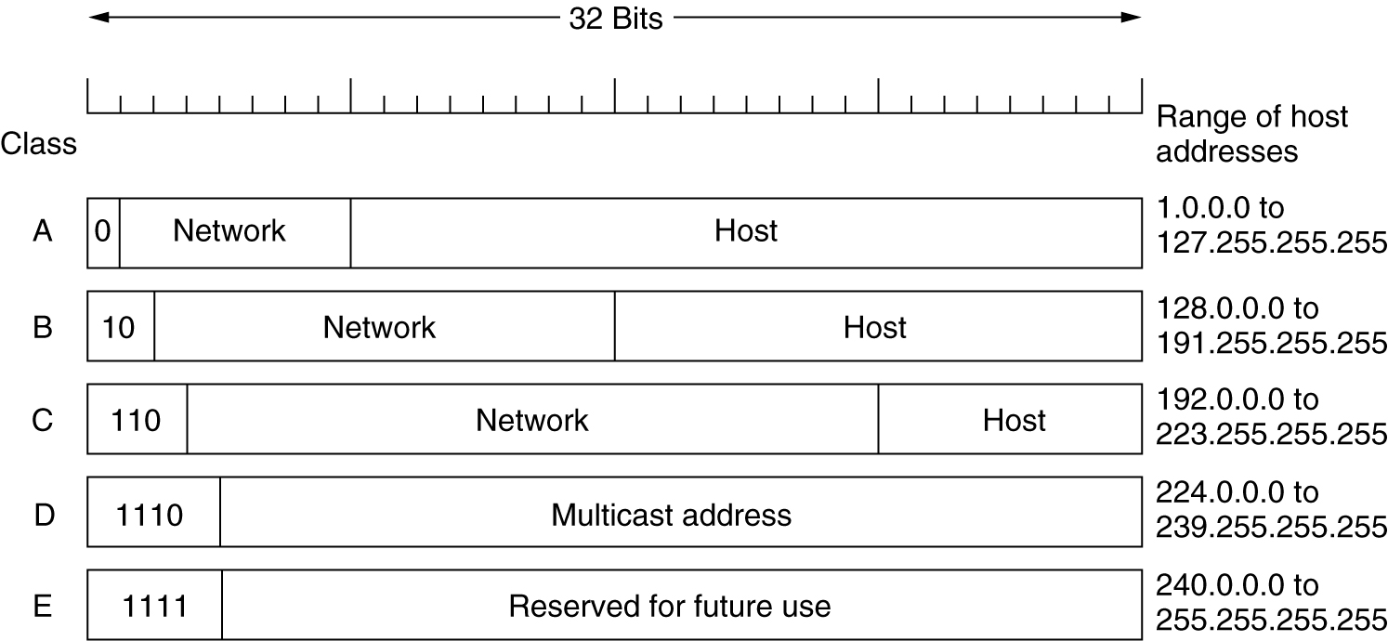
Pet klasa IP adresa

Slide 26
Klase IP adresa
  Klasa A koristi 24 bita za broj hosta i 7 bitova za broj mreže
  Klasa B koristi 16 bitova za broj hosta i 14 bitova za broj mreže
  Klasa C koristi 8 bitova za broj hosta i 21 bit za broj mreže
  Klasa D je rezervisana za multicast
  Klasa E je rezervisana za buduće namene
Koju klasu koristi organizacija zavisi od maksimalnog broja stanica koje poseduje organizacija..

Slide 27
IP Adrese (nast.)
IP adresa sadrži:
  Mrežni deo koji def. u kojoj mreži se uredjaj nalazi (viši bitovi)
  Deo koji odgovara host/router interfeisu (niži bitovi adrese)
Šta je podmreža (sa stanovišta IP adresa)?
  Interfeisi uredjaja sa jednakim bitovima mrežnog dela IP adrese
  Hostovi u istoj podmreži mogu komunicirati direktno, tj. Bez intervencije rutera
223.1.1.1
223.1.2.1
223.1.1.2
223.1.1.4
223.1.2.9
223.1.1.3
223.1.2.2
223.1.3.27
LAN
223.1.3.1
223.1.3.2
Mreža koja se sastoji od 3 IP podmreže
(IP adrese koje počinju sa 223, prva 24 bita predstavljaju mrežni deo adrease –klasa C)

Slide 28
Podmreže
223.1.1.0/24
223.1.2.0/24
Da bi odredili podmreže, treba rastaviti svaki interfejs od njegovog hosta ili rutera, kreirajući ostrva izolovanih mreža. Svaka izolovana mreža se zove podmreža.
/24 maska podmreže pokazuje da leva 24 bita od 32 definišu adresu podmreže
223.1.3.0/24
Maska podmreže: /24

Slide 29
Podmreže
223.1.1.2
Koliko podmreža je prisutno ?
- 6
223.1.1.1
223.1.1.4
223.1.1.3
223.1.9.2
223.1.7.0
R1
223.1.9.1
223.1.7.1
223.1.8.1
223.1.8.0
R2
R3
223.1.2.6
223.1.3.27
223.1.2.1
223.1.2.2
223.1.3.1
223.1.3.2

Slide 30
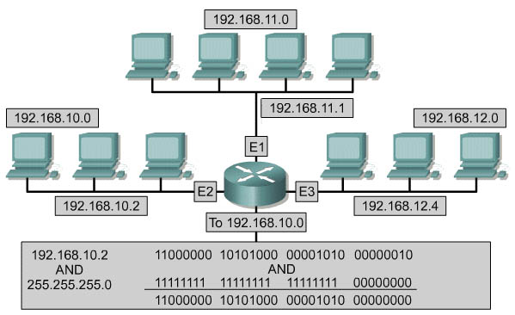
Kako izdvojiti broj mreže iz IP adrese
Korišćenjem maske i primenom logiče AND operacije nad maskom i IP adresom
Za klasu A maska je 255.0.0.0
  11111111 00000000 00000000 00000000
Za klasu B maska je 255.255.0.0
  11111111 11111111 00000000 00000000
Za klasu C maska je 255.255.255.0
  11111111 11111111 11111111 00000000
U tabelama rutiranja se pamte brojevi (pod)mreža a ne IP adrese svake moguće destinacije.
Ruter primenjuje mrežnu masku na IP adresu odredišta da bi utvrdio po kom svom kanalu da prosledi paket

Slide 31
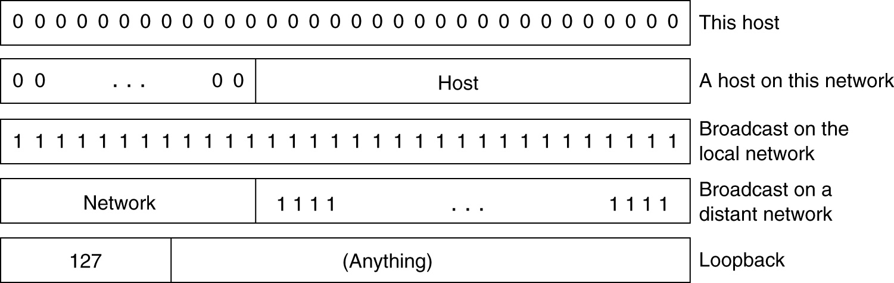
Specijalne IP adrese
Loopback address: mrežni broj 127 – koristi se za testiranje mrežnih aplikacija. Obično 127.0.0.1.

Slide 32
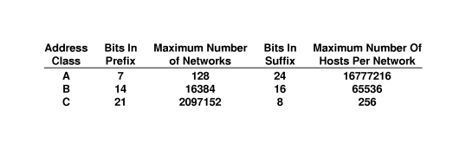
Podela adresnog prostora
32-bitni adresni prostor nije jednako podeljen izmedju klasa. Tako, npr. polovina IP adresa je u klasi A (adrese kod kojih je prvi bit 0), mada klasa A može sadržati samo 128 mreža.

Slide 33
IP adresiranje: Problemi sa klasama
Rast Interneta
Nedostatak adresa
Neefikasno korišćenje adresa (za mnoge organizacije je 256 adresa malo – klasa C, a 65536 premnogo)

Slide 34
IP adresiranje: rešenje
Dozvoliti da mrežni deo adrese bude proizvoljne veličine ( a ne na granicama bajta)
CIDR: Classless InterDomain Routing (bezklasno rutiranje)
  Broj bitova u IP adresi koji definiše broj podmreže može biti proizvoljan
  format adrese : a.b.c.d/x, gde x ioznačava broj bitova u podmrežnom delu adrese
subnet
deo
host
deo
11001000 00010111 00010000 00000000
200.23.16.0/23

Slide 35
Kako dobiti IP adresu?
Kako host dobija IP adresu?
Sistem administrator “ručno” dodeljuje IP
  control-panel->network->configuration->tcp/ip->properties
DHCP: Dynamic Host Configuration Protocol: dinamički se dobija adresa od servera “plug-and-play”

Slide 36
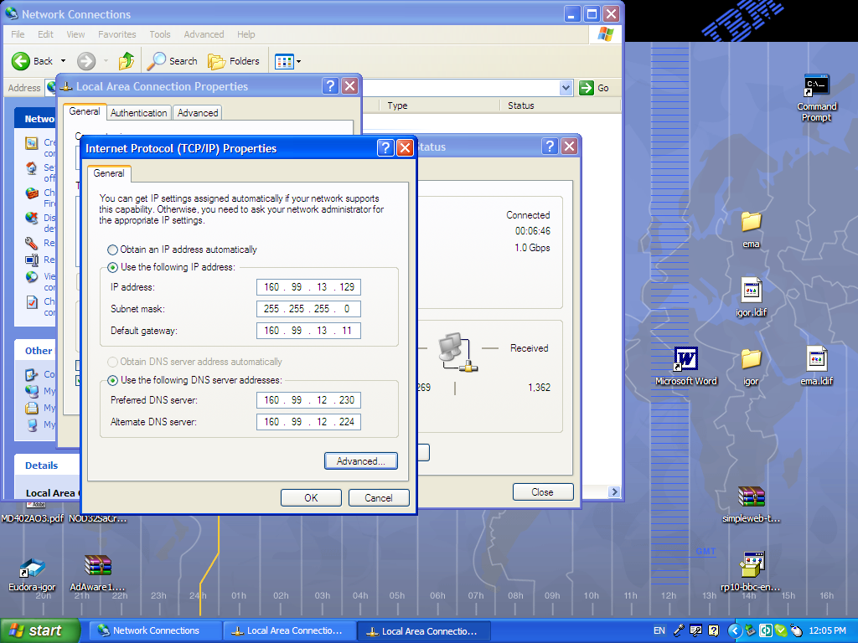

Slide 37
Kako dobiti IP adresu(nast.)?
Q: kako mreža dobija deo adrese koji definiše mrežni deo IP adrese?
A: dobija deo dodeljene porcije adresnog prostora ISPa (provajdera)
ISPov blok 11001000 00010111 00010000 00000000 200.23.16.0/20
Organizacija 0 11001000 00010111 00010000 00000000 200.23.16.0/23
Organizacija 1 11001000 00010111 00010010 00000000 200.23.18.0/23
Organizacija 2 11001000 00010111 00010100 00000000 200.23.20.0/23
... ….. …. ….
Organizacija 7 11001000 00010111 00011110 00000000 200.23.30.0/23

Slide 38
KO dodeljuje IP adrese?
Na globalnom nivou, mrežne adrese dodeljuje organizacija koja se zove Internet Corporation for Assigned Names and Numbers (ICANN).
ICANN distribuira adresni prostor na pet velikih geografskih regiona Regional Internet Registries (RIRs) koji dalje vrše dodelu blokova IP adresa

Slide 39
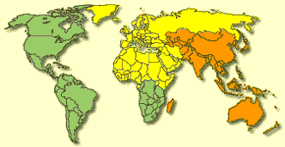
RIR – regionalni Internet registratori –do 2005.god.
American Registry for Internet Numbers (ARIN)
Reseaux IP Europeen (RIPE)
Asia Pacific Network Information Centre (APNIC)

Slide 40
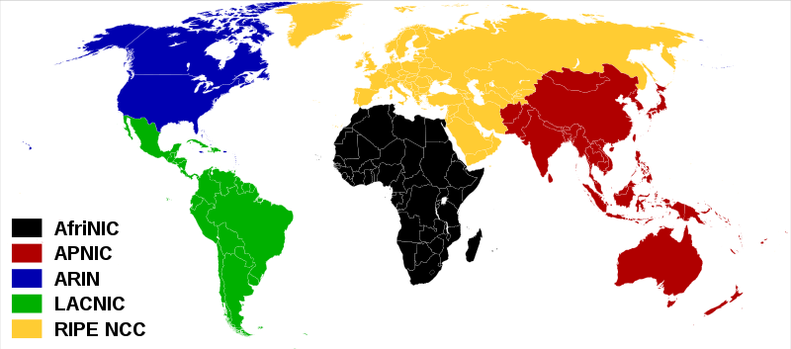
RIR – regionalni Internet registratori-2011
AfriNIC (African Network Information Center) za Afriku
American Registry for Internet Numbers (ARIN) za USA, Kanadu, Karibske zemlje, I mnoga ostrva u severnom Atlatiku
The Asia Pacific Network Information Centre (APNIC) za Azijsko Pacifički region
Latin America and Caribbean Network Information Centre1 (LACNIC ) za Latinsku Ameriku i Karibe
Réseaux IP Européens Network Coordination Centre (RIPE NCC) za Evropu, Srednji Istok i Centralnu Aziju, sa sedištem u Amsterdamu.

Slide 41
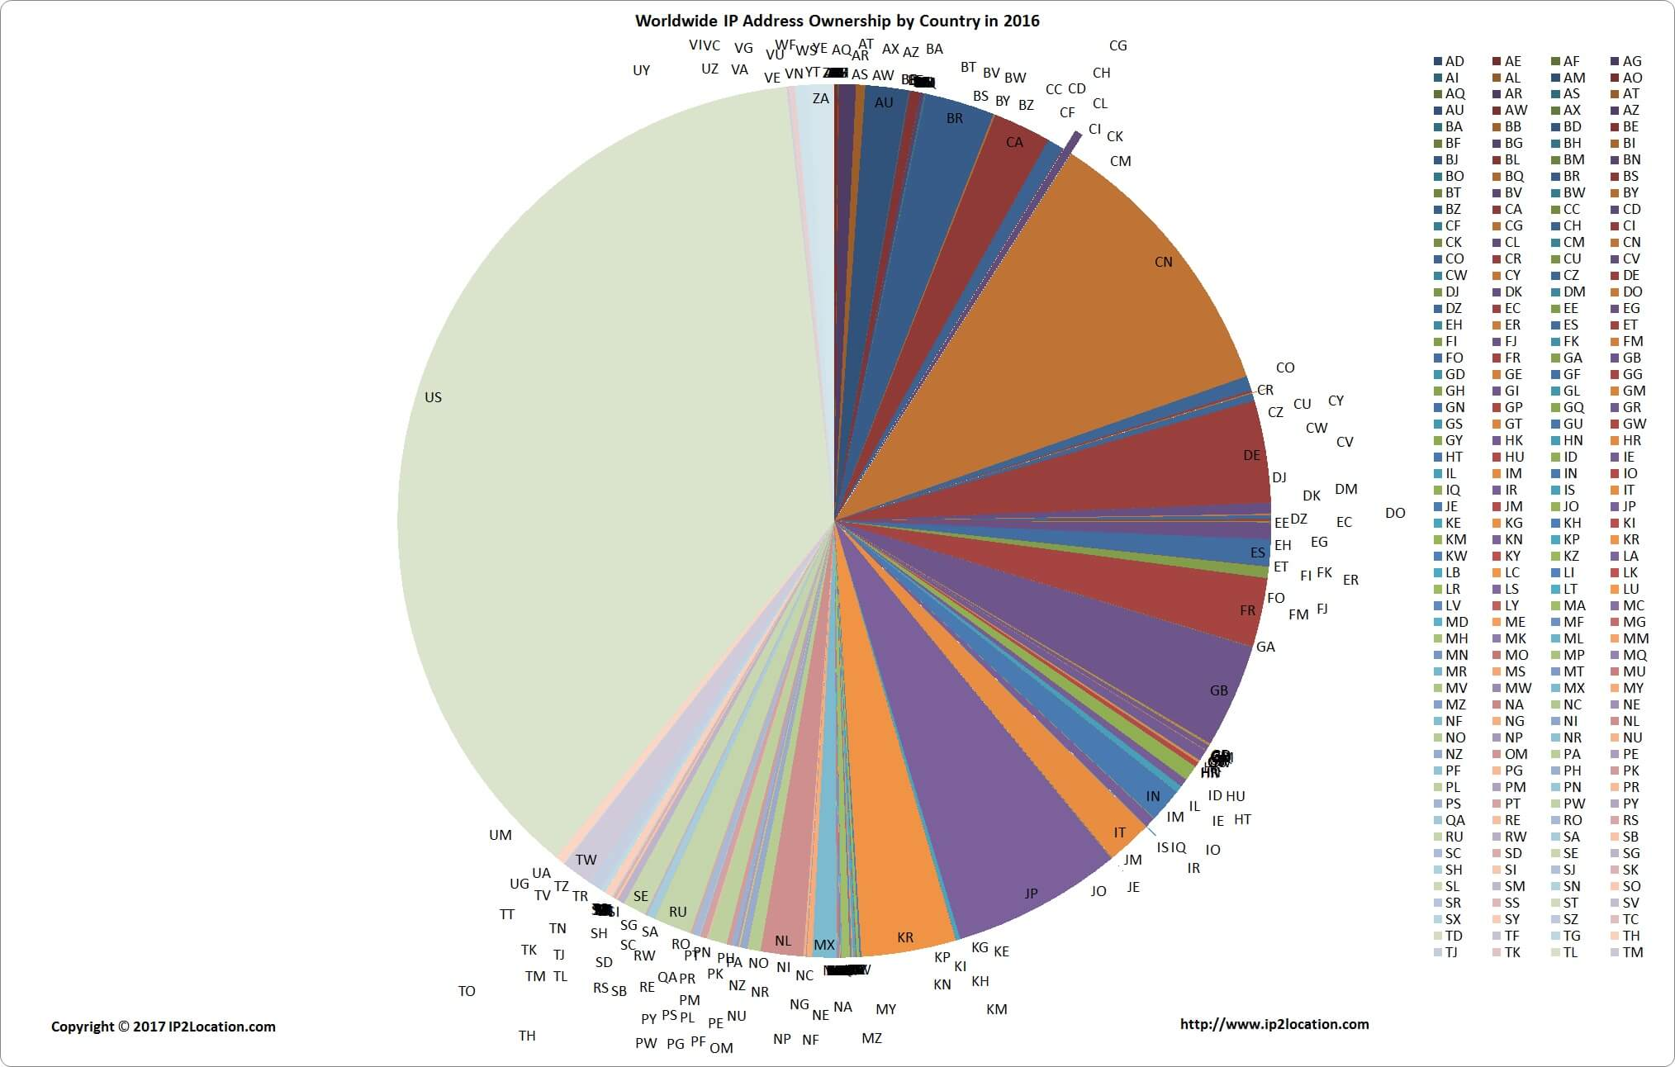
Alokacija IPv4 adresa po zemljama 2016 (rs – 0.0728% 68/247)
www.ip2location.com/reports/internet-ip-address-2017-report

Slide 42
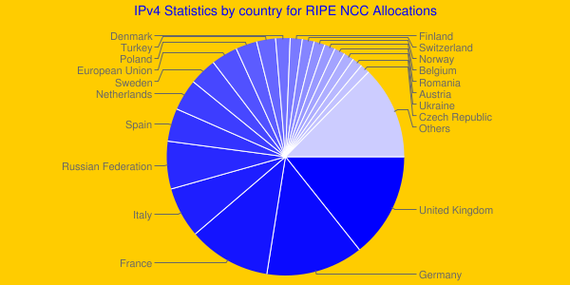
RIPE NCC – broj IP adresa po zemlji u Evropi
Srbija: 2 007 040 javnih IPv4 adresa (0.356%)
Notes:
RIPE Regional IP rergister for Europe
NCC Network Coordination Center

Slide 43
NAT: Translacija mrežne adrese
Omogućava da lokalna mreža koristi samo jednu IP adresu što se tiče spoljašnjeg sveta
Motivacija: Ušteda IP adresa - lokalna mreža koristi samo jednu IP adresu što se tiče spoljašnjeg sveta:
  nema potrebe da se alocira opseg adresa od ISP-a: - samo jedna IP adresa se koristi za sve uređaje
  mogu se promeniti adrese uređaja u lokalnoj mreži bez objave spoljašnjem svetu
  može se promeniti ISP bez promene adresa uređaja u lokalnoj mreži
Notes:
Today, at 15:35 (UTC+1) on 25 November 2019, we made our final /22 IPv4 allocation from the last remaining addresses in our available pool. We have now run out of IPv4 addresses.
https://www.ripe.net/publications/news/about-ripe-ncc-and-ripe/the-ripe-ncc-has-run-out-of-ipv4-addresses

Slide 44
NAT: Network Address Translation
Omogućava da lokalna mreža koristi samo jednu IP adresu što se tiče spoljašnjeg sveta
rest of
Internet
local network
(e.g., home network)
10.0.0/24
10.0.0.1
10.0.0.4
10.0.0.2
138.76.29.7
10.0.0.3
Svi datagrami koji napuštaju lokalnu mrežu imaju istu jednu izvorišnu NAT IP adresu: 138.76.29.7, i
različite brojeve portova izvora
Datagrami sa izvorištem ili
odredištem u ovoj mreži
imaju 10.0.0/24 adresu za
izvorište, odredište

Slide 45
NAT ruter mora da :
  za odlazne datagrame: zameni (izvorišnu IP adresu, broj porta) svakog odlaznog datagrama sa (NAT IP adresu, novi broj porta)
    . . . udaljeni klijenti/serveri će odgovarati koristeći (NAT IP adresu, novi broj porta) kao odredišnu adresu.
  zapamti (u NAT tabeli transliranja) sve translacije sa (adresa izvorišta IP, broj porta) na (NAT IP adresa, novi broj porta)
  za dolazne datagrame: zameni (NAT IP adresa, novi broj porta) u poljima odredišta svakog dolazećeg datagrama sa odgovarajućom (izvorišnom IP adresom, brojem porta) uskladištenim u NAT tabeli

Slide 46

NAT:
NAT translation table
WAN side addr LAN side addr
1: host 10.0.0.1
šalje datagram ka
128.119.40, 80
2: NAT router
menja adresu izvora
u datagramu sa
10.0.0.1, 3345 na
138.76.29.7, 5001,
i ažurira tabelu
138.76.29.7, 5001 10.0.0.1, 3345
…… ……
S: 10.0.0.1, 3345
D: 128.119.40.186, 80
10.0.0.1
1
2
S: 138.76.29.7, 5001
D: 128.119.40.186, 80
10.0.0.4
10.0.0.2
138.76.29.7
S: 128.119.40.186, 80
D: 10.0.0.1, 3345
4
S: 128.119.40.186, 80
D: 138.76.29.7, 5001
3
10.0.0.3
4: NAT router
menja odredišnu
adresu datagrama sa
138.76.29.7, 5001 na 10.0.0.1, 3345
3: stiže odgovor
dest. address:
138.76.29.7, 5001

Slide 47
Privatne IPv4 adrese
10.0.0.0/8. (od 10.0.0.1 do 10.255.255.254) –
  (16,777,216 hostova)
172.16.0.0/12. (od 172.16.0.1 do 172.31.255.254 )
  (1,048,576 hostova)
192.168.0.0/16. (od 192.168.0.1 do 192.168.255.254 )
  (65,536 hostova)
IANA nikada ne dodeljuje privatne IP adrese kao javne

Slide 48
NAT - zaključak:
polje sa 16-bitnim brojem porta:
  60,000 istovremenih konekcija sa jednom adresom na strani LAN-a!
NAT je kontroverzan:
  broj porta se koristi za adresiranje procesa, a ne hosta
  ruteri treba da procesiraju pakete samo do sloja 3
  narušava se end-to-end direktna veza
    Hostovi treba direktno da komuniciraju, bez posrednika
  nestašica adresa treba da bude rešena od strane IPv6!

Slide 49
Internet upravljački protokoli
Pored IP, koji se koristi za prenos podataka, Internet ima i nekoliko upravljačkih (control) protokola:
  ICMP (Internet Control Message Protocol)
  ARP (Address Resolution Protocol)
  DHCP (Dynamic Host Configuration protocol)

Slide 50

Telnet
FTP
SMTP
SNMP
TCP
UDP
IP
ICMP
ARP
Ethernet, FDDI, ATM, Frame Relay
Copper Wire, Fiber optic

Slide 51
ICMP (Internet Control Message Protocol)
IP pruža bezkonekcioni servis transportnom nivou. Ne obavlja nikakvu kontrolu grešaka.
ICMP je projektovan da donekle kompenzuje ovaj nedostatak.
ICMP ne koriguje greške, on samo raportira izvoru da je nastupila greška.
ICMP koriste hostovi i ruteri za razmenu upravljačkih paketa
ICMP se često tretira kao deo IP, ali se u protokol stacku on hijererhijski nalazi iznad IP jer se ICMP poruke prenose preko IP paketa
ICMP se koristi za raportiranje o greškama i slanje upita
Pr: kada se izvršava Telnet, FTP, HTTP ... sesija može se primiti poruka “destination network unreachable” – to je ICMP poruka
Postoji 13 tipova ICMP poruka i svaka je enkapsulirana u IP paketu

Slide 52
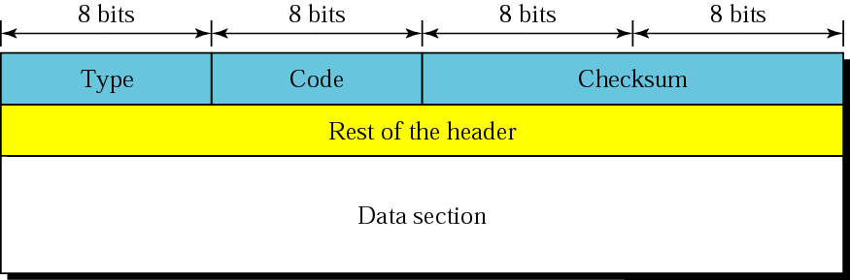
Format ICMP poruka
Sve ICMP poruke su različite. Jedino što im je zajedničko jesu prva 4 bajta.
Polje type govori o tipu ICMP poruke.
Polje Code daje dodatne informacije o tipu poruke
Notes:
When routers generate ICMP messages, to where do they send them? Along with
the ICMP header at the beginning, what additional contextual information do routers
include in the messages? (5 pts)
Answer: the messages are sent to the source address specified in the
IP header. For context, the ICMP message includes the IP header of the packet
that triggered the ICMP, along with at least 8 bytes of that packet’s payload,
which is enough to include the ports used in the transport header if the packet
was carrying UDP or TCP

Slide 53
Type Code description
0 0 echo reply (ping)
3 0 dest. network unreachable
3 1 dest host unreachable
3 2 dest protocol unreachable
3 3 dest port unreachable
3 6 dest network unknown
3 7 dest host unknown
4 0 source quench
8 0 echo request (ping)
9 0 route advertisement
10 0 router discovery
11 0 TTL expired
12 0 bad IP header

Slide 54
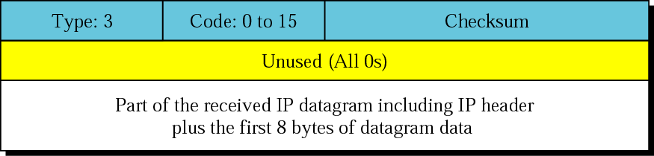
Primeri nekih ICMP poruka
“destination unreachable” (type 3)
  ne može se pronaći odredišna mreža (nema odredišne adrese u tablici rutiranja)
postoji 15 različitih kodova:
network unreachable(0); host unreachable(1); protocol
unreachable(2); port unreachable(3); fragmentation required
but DF bit set(4); source routing cannot be accomplished (5);
destination network unknown(6); destination host unknown(7);
source host isolated(8); communication with destination network
is prohibited(9); itd.
Notes:
Network Unreachable – Sent by any router.
Host Unreachable – Sent by the last router in the path to an existing network.
Port Unreachable – Sent by the destination host on destination network.
Port Unreachable message says that the process that is using a Port in the Layer 4 protocol is missing, but the protocol itself is working. A Protocol Unreachable message says that a Layer 4 protocol is missing in its entirety

Slide 55
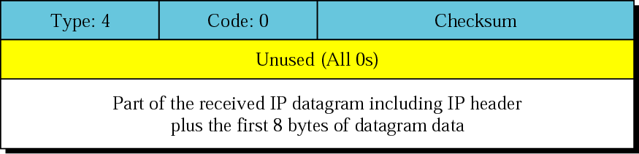
Figure 9.8 Source-quench format
IP nema mehanizam za kontrolu toka, pa ICMP omogućava ruteru da kaže izvoru da uspori sa slanjem (ruter je upravo odbacio datagram jer mu je bafer pun)
Po jedna source quench poruka se šalje za svaki odbačeni datagram

Slide 56
Primeri nekih ICMP poruka (nast.)
“time exceeded” (type 11)
  TTL dostigao vrednost 0: simptom petlje u rutiranju ili zagušenja
redirect
  koristi se kada ruter primeti da ima izgleda da je paket pogrešno rutiran (obaveštava izvorni host o verovatnoj greški)
Notes:
Let’s summarize this behavior: When the Default Gateway receives a frame that should actually be routed to an IP address other than the Default Gateway then the Default Gateway informs the originator using an ICMP Redirect message.

Slide 57
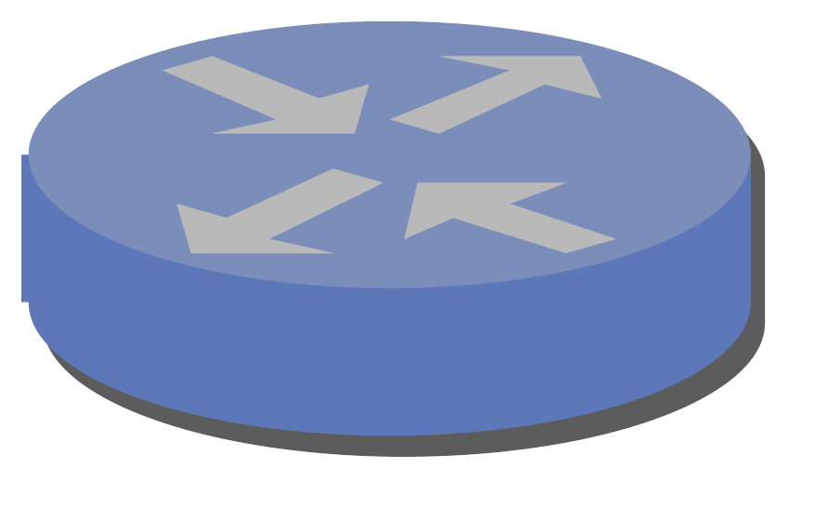

Traceroute: koristi ICMP poruku “Time Exceeded” za otkrivanje putanje do zadate destinacije
Time-To-Live polje u IP zaglavlju
  Izvor šalje paket sa TTL postavljenim na n
  svaki ruter duž puta dekrementira TTL
  “time exceeded” se šalje kada TTL dostigne vrednost 0
  Traceroute alat koristi ovo ponašanje za otkrivanje putanje do destinacije
Time
exceeded
TTL=1
source
destination
TTL=2
Send packets with TTL=1, 2, … and record source of “time exceeded” message

Slide 58
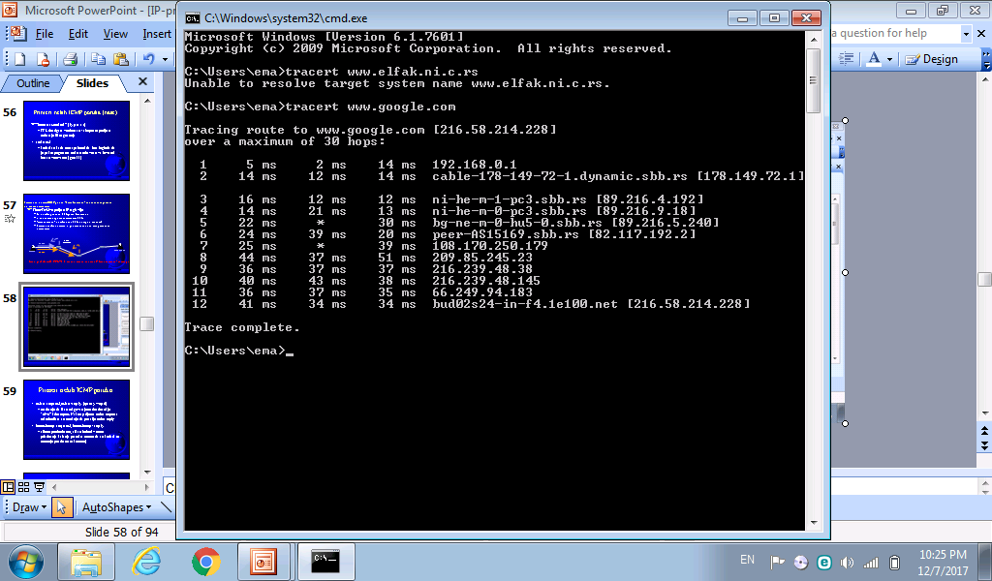

Slide 59
Primeri nekih ICMP poruka
echo request,echo-reply (query –upit)
  testiranje da li su odgovarajuće destinacije “žive” i dostupne. Nakon prijema echo request od odredišta se očekuje da pošalje echo reply
timestamp request, timestamp-reply
  slično prethodnom, ali se beleži vreme pristizanja i slanja poruke (može da se koristi za merenje performansi mreže)

Slide 60
ARP protokol
IP adrese se ne mogu koristiti za slanje paketa jer data link nivo ne razume IP adrese
ARP protokol omogućava preslikavanje IP adresa u adrese data link nivoa
32-bit IP address
ARP
RARP
48-bit Ethernet address

Slide 61
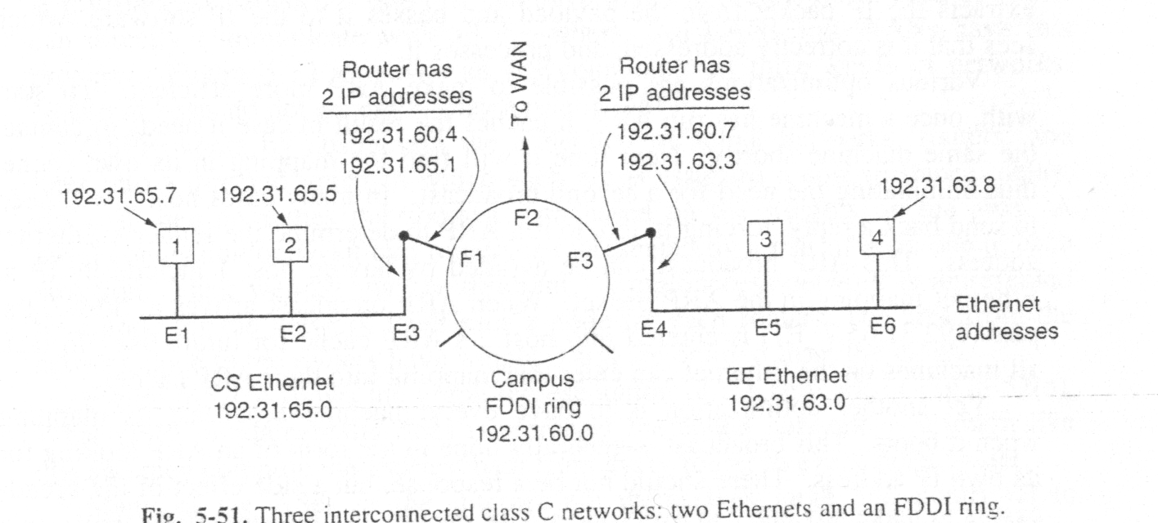

Slide 62
Kako host 1 šalje paket hostu 2:
pretpostavimo da pošiljalac zna ime prijemnika, npr. alfa.cs.uni.edu.
  Prvi korak je da se pronadje IP adresa hosta alfa.cs.uni.edu. Ovo obavlja DNS (deo aplikativnog nivoa)
  Pretpostavimo da DNS vraća IP adresu hosta 2 – 192.31.65.5
  Softver višeg nivoa gradi paket sa 192.31.65.5 u polju “adresa odredišta” i predaje ga IP sw za prenos

Slide 63
IP sw može da ustanovi da je destinacija u sopstvenoj mreži, ali mu je potrebna ETHERNET adresa odredišta
Jedno rešenje je da postoji konfiguracioni fajl koji pamti preslikavanje IP u Ethernet adrese.
rešenje je moguće, ali nepraktično za mreže sa velikim brojem hostova
Bolje rešenje je da host 1 pošalje broadcast paket na Ethernet sa pitanjem “ko poseduje IP adresu 192.31.65.5”

Slide 64
poruka će stići do svih mašina na Ethernetu 192.31.65.0 i svaka će proveriti svoju IP adresu
Jedino host 2 će odgovoriti svojom Ethernet adresom (E2)
na ovaj način host 1 ustanovljava da je IP adresa 192.31.65.5 na hostu sa Ethernet adresom E2
1
X
2
Y

Slide 65
Protokol kojim se postavlja pitanje i dobija odgovor je ARP –Addres Resolution Protokol
skoro sve mašine u Internetu izvršavaju ovaj protokol [RFC 826]
Prednost korišćenja ARP nad konfiguracionim fajlovima je njegova jednostavnost

Slide 66
Nakon što je dobio adresu E2, IP sw na hostu 1 gradi Ethernet ram adresiran za E2, stavlja svoj IP paket u polje podataka u ram i pušta ga na Ethernet.
Eth ploča na hostu 2 detektuje ovaj ram, prepoznaje svoju adresu, pokupi ga i izaziva prekid
Eth drajver izvlači IP paket iz polja podataka i predaje ga IP sw, koji ustanovljava da je korektno adresiran i procesira ga

Slide 67
  Kada mašina izvrši ARP, kešira rezultat, tako da ako uskoro ponovo kontaktira istu mašinu ima preslikavanje u kešu, pa nije potrebno izvršavati ponovo ARP
  važenje ARP ulaza u kešu je oko 10min
    Komandom arp –a se može izlistati sadržaj lokalnog ARP keša

Slide 68
Proxy ARP
Varijanta 2: Host želi da pošalje paket hostu koji nije u lokalnoj mreži, npr h1 u h4 čija je IP 192.31.63.8

Slide 69
Korišćenje ARP neće dati rezultat jer host 4 neće videti emisiju (broadcast), (ruteri ne prosledjuju emisije data link nivoa)
REŠENJE 1:
  ruter u lokalnoj mreži hosta 1, može biti konfigurisan da odgovara na ARP zahteve za mrežu 192.31.63.0 (mreža u kojoj je host 4 sa adresom 192.31.63.8).
  ruter će odgovoriti svojom Eth adresom, E3 i host 1 će u svoj ARP keš zapamtiti preslikavanje (192.31.63.8, E3) i proslediti ceo saobraćaj lokalnom ruteru. Ovo rešenje zove se proxy ARP (opunomoćenik, zastupnik)

Slide 70
REŠENJE 2:
Ako host 1 zna da je odredište u drugoj mreži, tada ceo saobraćaj prosledjuje na unapred definisanu Eth adresu, koja upravlja svim udaljenim saobraćajem (u našem slučaju to je E3)
Host 1 pakuje IP paket za host 4 u polje podataka Eth rama adresiranog na E3
Kada ruter (E3) dobije ram, vadi iz njega IP paket i traži IP adresu odredišta u svojoj tabeli rutiranja

Slide 71
Utvrdjuje da paketi za mrežu 192.31.63.0 treba da idu u ruter 192.31.63.7
ako ne zna FDDI adresu (adresu data link nivoa) ovog rutera, on emituje ARP paket na ring i doznaje adresu F3
zatim ubacuje IP paket u ram za F3 i šalje ga na ring
Ruter F3, izvlači IP paket iz primljenog rama i ustanovljava da treba da ga pošalje na adresu 192.31.63.8
ako nema IP adresu u kešu, emituje ARP na Ethernet, ustanovljava da je eth adresa E6, graddi eth ram adresiran na E6 i šalje ram

Slide 72
Format ARP poruka (PDU)
Hardware Type
Ethernet = 0001
Protocol Type
IP = 0800
Hdw Addr Len
0006
Prot. Addr Len
0004
Operation
Reqst 0001 Resp 0002
Sender Hardware Address (0-3)
Sender HA (4-5)
Sender IP (0-1)
Sender IP (2-3)
Target HA (0-1)
Target Hardware Address (2-5)
Target IP (0-3)

Slide 73
DHCP
DHCP omogućava da se IP adresa dodeli hostu automatski (a ne intervencijom administratora) i da host dobije dodatne informacije, npr. subnet maska, adresa prvog rutera – default gateway (podrazumevani prolaz), adresu lokalnog DNS servera.
DHCP se koristi kod povezivanja kućnih računara na Internet i kod bežičnih LAN gde hostovi mogu dinamički da se pridružuju mreži i odlaze iz nje.
DHCP je klijent-server protokol
  Klijent je host koji traži IP adresu i ostala podešavanja za mrežu (vrednost mrežne maske, adresu DNS servera, adresu gateway rutera)
  U najjednostavnijoj varijanti svaka IP podmreža može imati svoj DHCP server
  Ako DHCP server ne postoji u datoj IP podmreži, onda se koristi DHCP agent (obično je to ruter) koji zna adresu DHCP servera za datu IP mrežu

Slide 74


DHCP klient-server scenario
A
223.1.1.1
DHCP
223.1.2.1
server
223.1.1.2
223.1.1.4
223.1.2.9
B
223.1.2.2
E
DHCP
klient kome je potrebna IP adresa u ovoj mreži
223.1.1.3
223.1.3.27
223.1.3.1
223.1.3.2
Router nekada radai kao “DHCP relay agent”

Slide 75
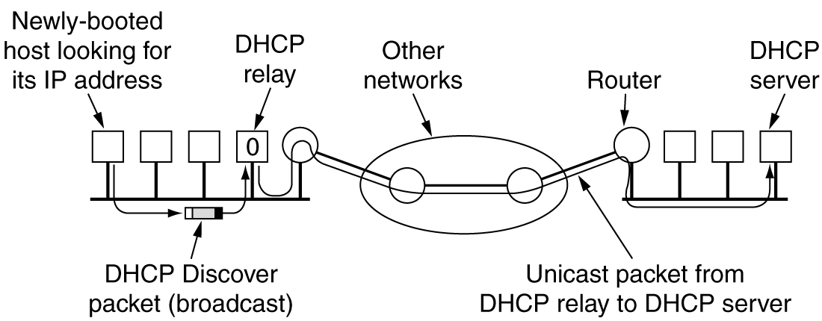
DHCP klient-server scenario
Relay agent u svakoj IP mreži

Slide 76
Kako radi DHCP
Da bi host mogao da dobije IP adresu, prvo mora da kontaktira DHCP server.
  Host šalje DHCPDISCOVER poruku koja se prenosi u IP datagramu.
    Pošto host ne zna nište o mreži na koju želi da se poveže, kao IP adresu odredišta stavlja 255.255.255.255, a kao adresu izvora 0.0.0.0
    Ovakav IP datagram se prenosi u ramu (frame) sa MAC adresom odredišta FF-FF-FF-FF (tj. vrši se emisija u lokalnoj mreži)
    Ovaj ram stiže do svih adaptera u lokalnoj mreži. Ako se DHCP server nalazi u lokalnoj mreži, on će obraditi pristigli zahtev
    Ako se u lokalnoj mreži nalazi agent za DHCP server, on će proslediti zahtev mreži u kojoj se nalazi DHCP server

Slide 77
Kako radi DHCP (nast.)
Kada DHCP server primi DHCPDISCOVER poruku, odgovara klijentu DHCPOFFER porukom u kojoj se nalazi
    IP adresa, subnet maska
    Adresa gateway rutera
    Vreme važenja dodeljene IP adrese.
  Klijent na svoju DHCPDISCOVER poruku može dobiti odgovore od više DHCP servera
Klijent bira jednu ponudu (offer) i vraća DHCPREQUEST u kome se nalaze kopije parametara dobijenih DHCPOFFER porukom
Server odgovara DHCPACK, potvrdjujući parametre, nakon čega se IP adresa vezuje za dati host

Slide 78
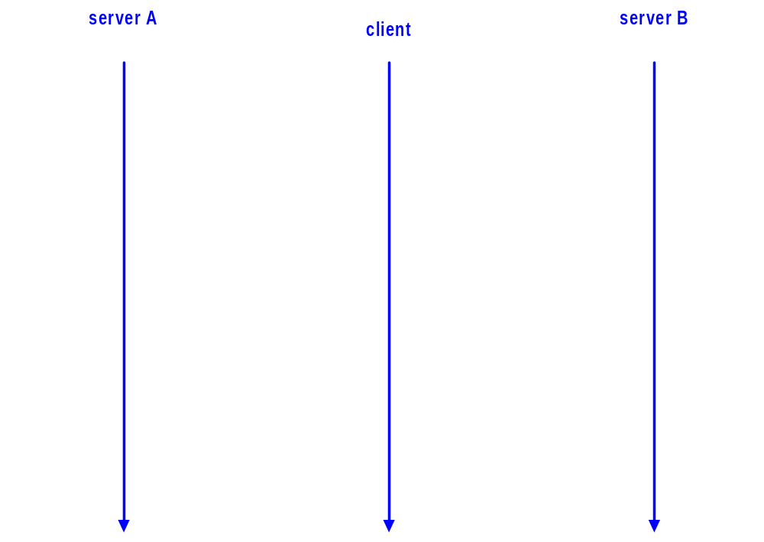
DHCP
(not selected)
(selected)
DHCP discover
DHCP discover
determine
configuration
determine
configuration
DHCP offer
DHCP offer
select configuration
DHCP request
DHCP request
DHCP ack
Initialization completes
using the allocated configuration
graceful shutdown
DHCP release
discard lease

Slide 79
RIP protokol za rutiranje
Pošto je internet velika mreža, ne može se koristiti jedan protokol za ažuriranje tabela rutiranja svih rutera.
Zbog toga se internet deli na autonomne sisteme (AS).
  Autonomni sistem je grupa mreža i rutera pod upravom jednog administratora
    autonomni sistemi imaju globalno jedinstvene brojeve
    IANA dodeljuje brojeve RIR-ovima a RIR-ovi mrežnim provajderima
Interno rutiranje
  koristi se za rutiranje unutar autonomnih sistema
Eksterno rutiranje
  koristi se za rutiranje izmedju autonomnih sistema
Kod odredjivanja najboljeg puta od izvora do odredišta kao metrika se koristi cena prolsaka kroz svaku mrežu.
Ukupna cena odredjenog puta jednaka je sumi cena prolaska kroz mreže koje se nalaze na tom putu.
  ruter bira putanju sa najmanjom cenom (metrikom)
RIP (Routing Information Protocol) : sve mreže tretira podjednako.
  cena prolsaka kroz svaku mrežu je ista, tj. Metrika je broj skokova
Notes:
"Autonomous System Numbers (ASNs) are globally unique numbers that are used to identify autonomous systems (ASes) and which enable an AS to exchange exterior routing information between neighboring ASes. An AS is a connected group of IP networks that adhere to a single and clearly defined routing policy.“
Autonomous System (AS) Numbers are used by various routing protocols. IANA allocates AS Numbers to Regional Internet Registries (RIRs). The RIRs further allocate or assign AS Numbers to network operators in line with RIR policies

Slide 80
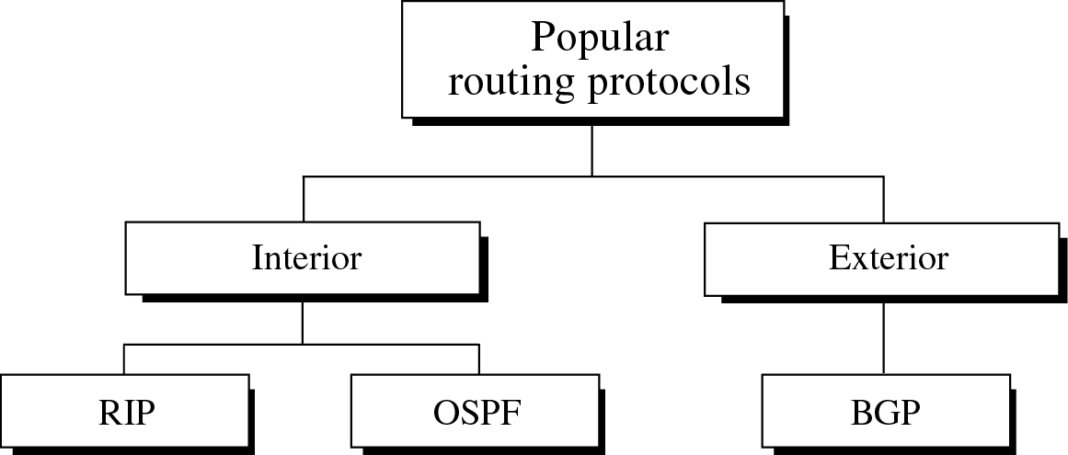
Popularni protokoli za rutiranje

Slide 81
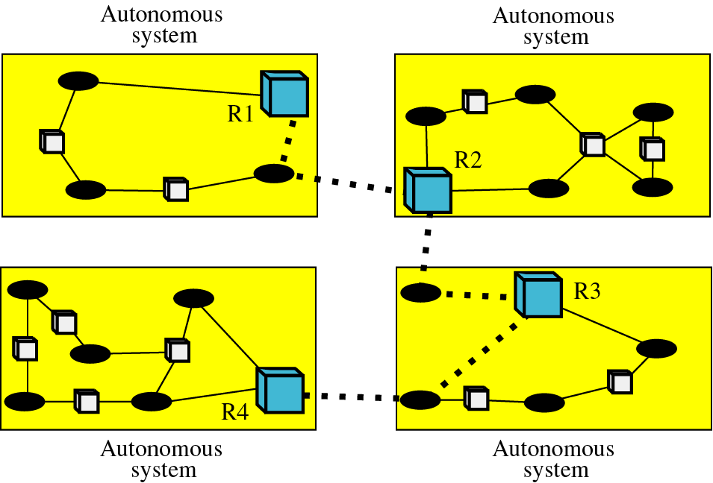
Interno i eksterno (spoljne) rutiranje

Slide 82
RIP (Routing Information Protocol)
Zasniva se na distance vector algoritmu rutiranja.
  svaki ruter periodično razmenjuje svoja znanja o celom autonomnom sistemu sa svojim susedima
  Razmena se obavlja u regularnim vremenskim intervalima
  Metrika je broj skokova

Slide 83
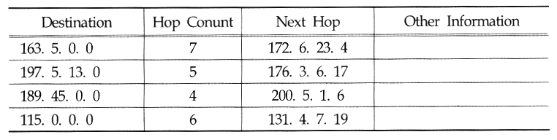
RIP (nast.)
Tabela rutiranja

Slide 84
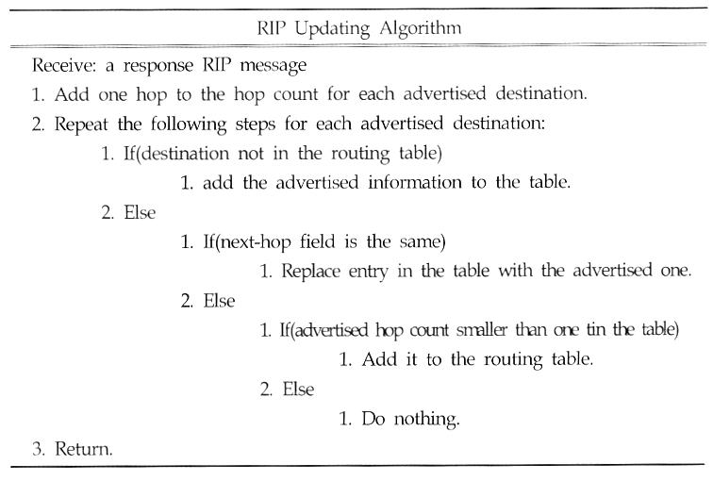
RIP (nast)
Ažuriranje tabele rutiranja nakon prijema RIP poruke.

Slide 85
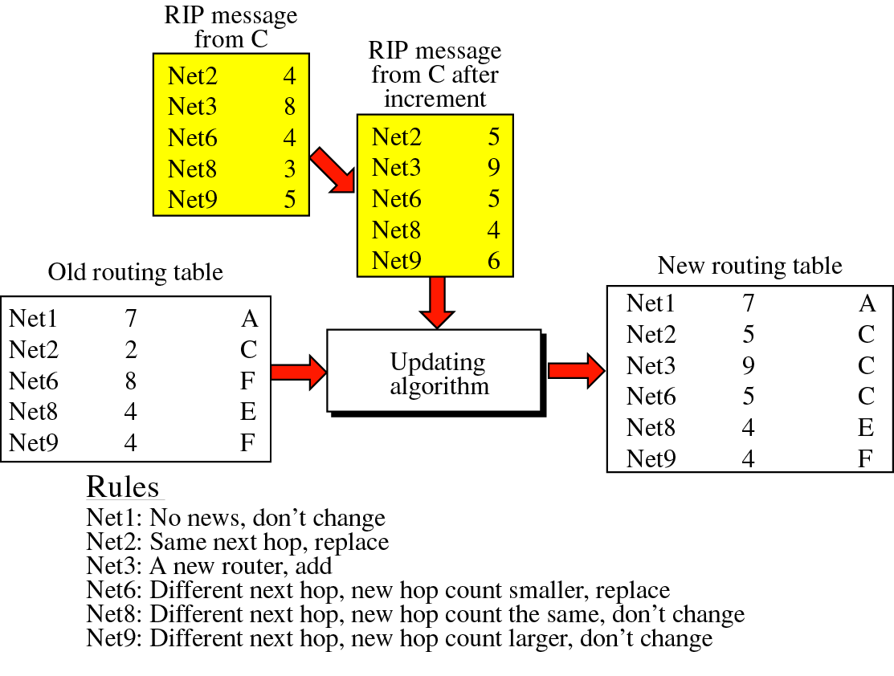
RIP (nast)
Primer ažuriranja tabele rutiranja

Slide 86
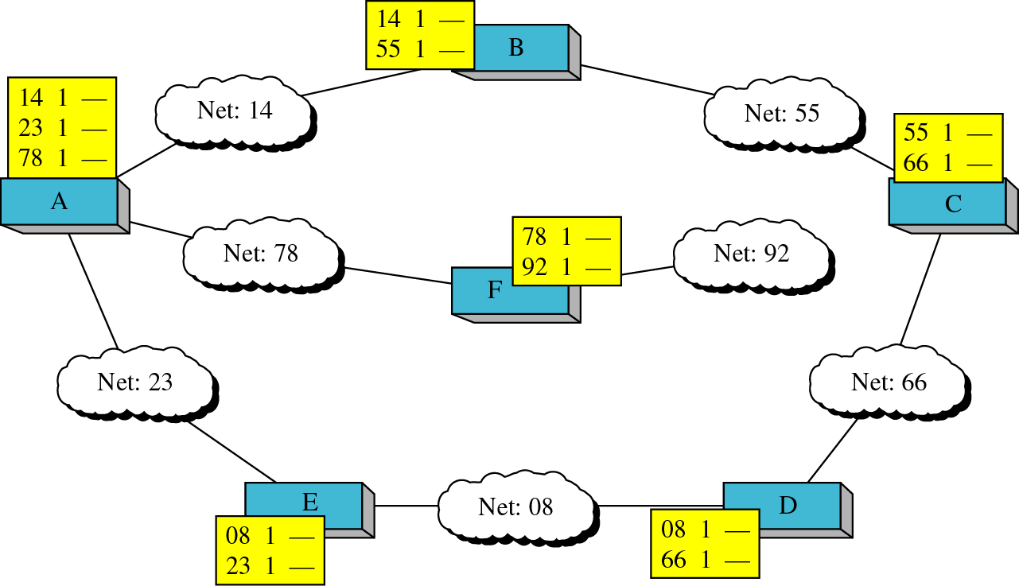
RIP (nast)
Inicijaliziranje tabele rutiranja

Slide 87
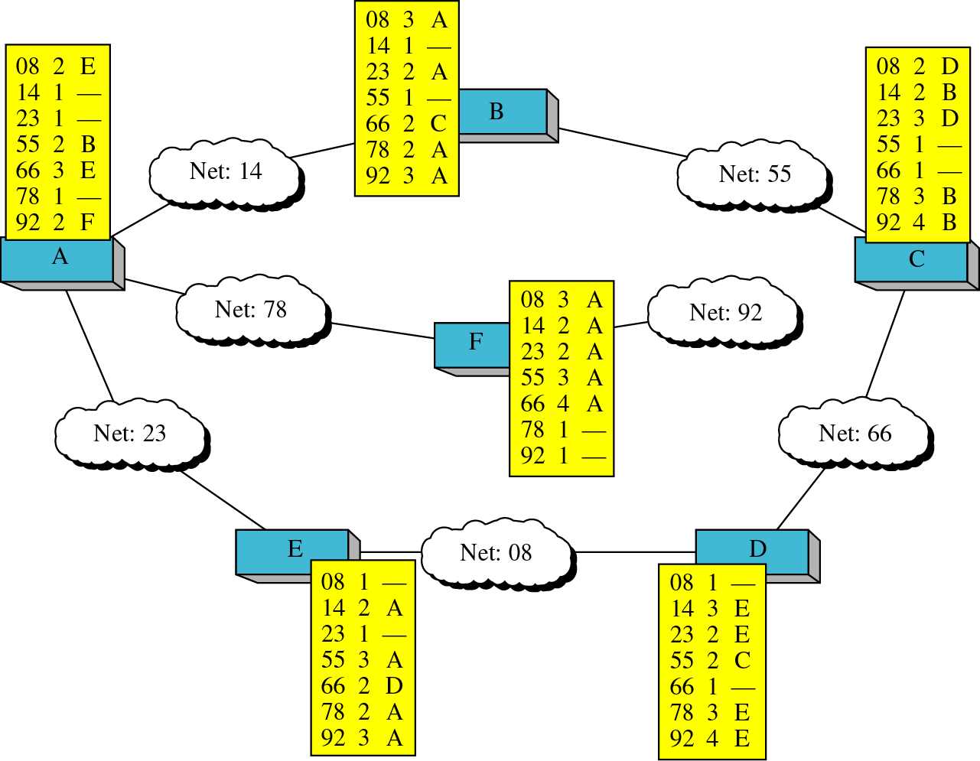
RIP (nast)
Ažurirane tabele rutiranja

Slide 88
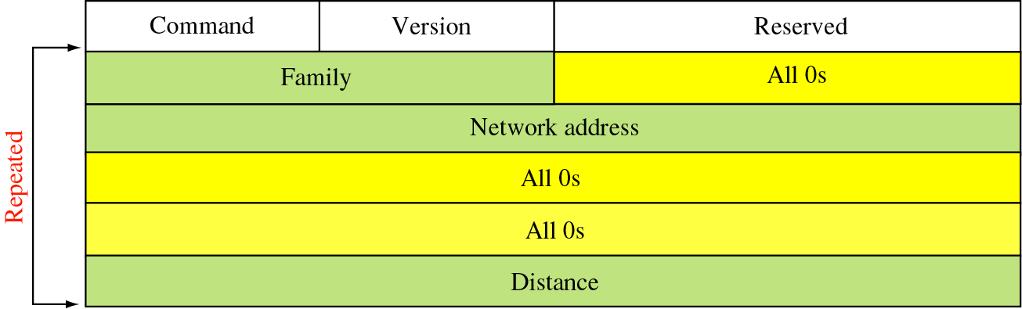
RIP (nast)
RIP format poruka
    Command : zahtev (1) ili odgovor (2)
    Version
    Family : za TCP/IP vrednost je uvek 2
    Address : adresa odredišne mreže
    Distance : broj skokova od rutera do odredišne mreže, maksimalna vrednost je 15. Vrednost 16 kaže da mreža nije dostupna
Notes:
RIP V2
U polju iza Family sadrzi Route tag (Broj AS – autonomnog sistem)
iza network adres sadrzi subnet masku, a iza toga next-hop address.

Slide 89
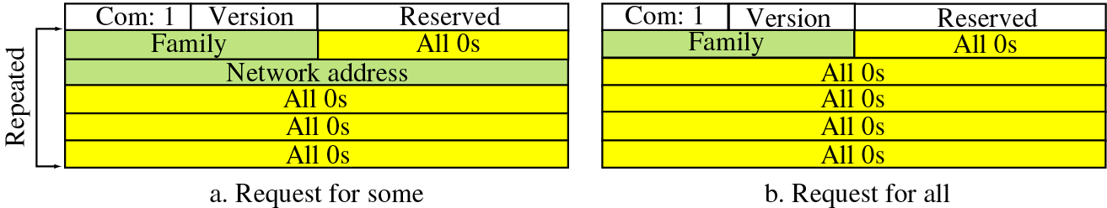
RIP (nast)
Zahtevi (Requests) i odgovori (Response)
  Zahtev: poruka koju šalje ruter koji se prvi put javlja u mreži ili se ponovo javlja nakon oporavka

Slide 90
RIP (nast)
  Odgovor (Response)
    odgovor na zahtev (solicited response)
      Šalje se samo kao odgovor na upućenu poruku (request)
      Sadrži informaciju o zahtevanoj destinaciji specificranoj u zahtevu (verzija pod a) sa prethodnog slajda)
    regularni odgovor
      šalje se periodično na svakih 30 sekundi
      sadrži sve informacije, tj. kompletnu tabelu rutiranja rutera koji je šalje

Slide 91
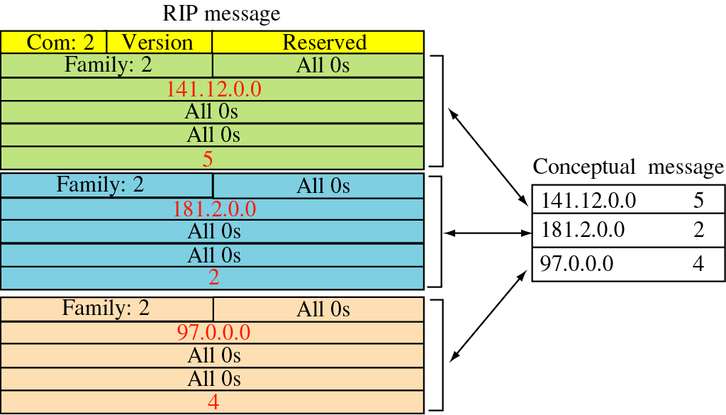
RIP (nast)
Poruka odgovora (Response message) (nast)

Slide 92
RIP (nast)
časovnici (Timers) u RIP
  Časovnik periode razmene poruka (periodic timer) : koristi se da definiše kada se razmenjuju poruke
  časovnik isteka važenja (expiration timer) : odredjuje trenutak zastarevanja
  časovnik za prikupljanje otpada ( garbage collection timer) : za signaliziranje otkaza na odredjenom putu
Časovnik periode
  kontroliše trenutke razmene regularnih poruka za ažuriranje puteva
  koristi se slučajna vrednost izmedju 25 i 35 sec

Slide 93
RIP (nast)
Expiration timer
  U normalnim situacijama, poruke azuriranja se primaju na svakih 30 sec
  ako postoji problem, i ako ni jedna poruka za datu destinaciju ne stigne u roku od 180 sec, smatra se da je vrednost u tabeli za datu destinaciju zastarela i brojač skokova se postavlja na 16.
  svaki ruter ima svoj expiration timer.
Garbage Collection Timer
  kada informacija o odredjenoj destinaciji postane nevalidna, ruter nastavlja da za datu destinaciju u svojoj tablici rutiranja saopštava da je broj skokova 16 još narednih 120 sec.
  kada brojač dostigne vrednost 0, destinacija se briše iz tabele rutiranja.

Slide 94
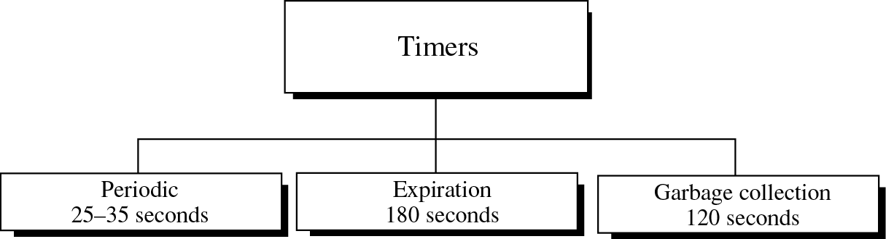
RIP (nast)
RIP časovnici

Slide 95
IPv6
Veći adresni prostor (128 bitova)
Jednostavniji format datagrama, Fiksno zaglavlje
  brže procesiranje i prosleđivanje u ruterima
end-to-end povezivanje
  svaki čvor može dobiti jedinstvenu IP adresu bez korišćenja NAT
mogućnost autokonfigurisanja
  nije neophodan DHCP server
Povećana bezbednost
Nema emisije (broadcast)
Mobilnost
  omogućava da hostovi (npr. mob. telefon) ostanu povezani i zadrže istu IP adresu u različitim geografskim oblastima
Podrska za real-time aplikacije (prenos audo i video podataka)
Mnogo više opcija se može definisati u odnosu na IPv4 koji je za opcije imao 40 byte.
Notes:
Projektantski zahtevi:
1. Support billions of hosts, even with inefficient address space allocation.
2. Reduce the size of the routing tables.
3. Simplify the protocol, to allow routers to process packets faster.
4. Provide better security (authentication and privacy) than current IP.
5. Pay more attention to type of service, particularly for real-time data.
6. Aid multicasting by allowing scopes to be specified.
7. Make it possible for a host to roam without changing its address.
8. Allow the protocol to evolve in the future.
9. Permit the old and new protocols to coexist for years.

Slide 96
Tipovi IPv6 Adresa
Unicast
  adresa pojedinačnog interfeisa
  datagram se šalje na označenu adresu
Multicast
  Adresa skupa interfeisa
  datagram se šalje svim interfeisima u skupu
Anycast
  Adresa skupa interfeisa
  datagram se šalje samo jednom interfeisu u skupu, obicno onom do koga je “cena” puta najmanja
Ne postoje broadcast adrese.

Slide 97
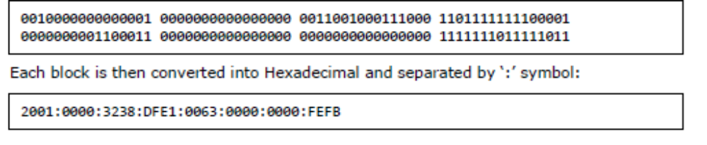
Predstavljanje IPv6 adresa
adresa se posmatra kao skup od 8 16-bitnih blokova
  svaki blok se predstavlja sa 4 hex cifre

Slide 98

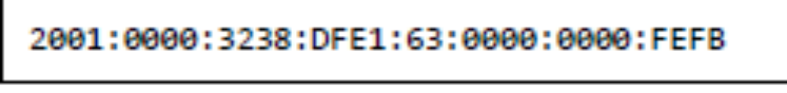
Predstavljanje IPv6 adresa (nast.)
Kondenzovani oblik predstavljanja IPv6 adresa
  Pravilo 1
  u jednom bloku vodeće nule mogu biti izostavljene

Slide 99
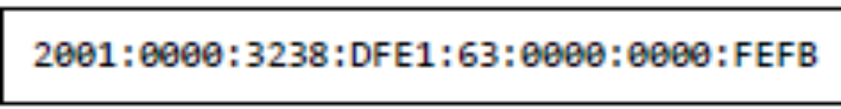
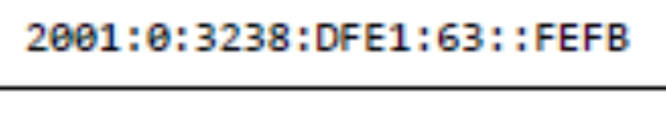
Predstavljanje IPv6 adresa (nast.)
Kondenzovani oblik predstavljanja IPv6 adresa
  Pravilo 2
  ako dva ili više uzastopnih blokova sadrže nule, svi blokovi se mogu izostaviti i zameniti sa ::
    ova zamena se može učiniti samo jednom
    ako ima više uzastopnih blokova nula, ostali blokovi se mogu zameniti sa 0

Slide 100
The IPv6 Header
40 Octets, 8 fields
0
4
12
16
24
31
Version
Trafic Class
Flow Label
Payload Length
Next Header
Hop Limit
128 bit Source Address
128 bit Destination Address
Notes:
Trafic class ima istu funkciju kao Service type kod IPv4.
A flow is a sequence of packets sent from a particular source to a particular (unicast or multicast) destination for which the source desires special handling by the intervening routers.
All packets belonging to the same flow must be sent with the same source address, destination address, and flow label.
Flow Label 20 − bits: This label is used to maintain the sequential flow of the packets
belonging to a communication. The source labels the sequence to help the router identify
that a particular packet belongs to a specific flow of information. This field helps avoid reordering
of data packets. It is designed for streaming/real-time media.
The Flow label field is still experimental but will be used to allow a source and destination to set up a pseudoconnection with particular properties and requirements. For example, a stream of packets from one process on a certain source host to a certain process on a certain destination host might have stringent delay requirements and thus need reserved bandwidth. The flow can be set up in advance and given an identifier. When a packet with a nonzero Flow label shows up, all the routers can look it up in internal tables to see what kind of special treatment it requires. In effect, flows are an attempt to have it both ways: the flexibility of a datagram subnet and the guarantees of a virtual-circuit subnet.
Each flow is designated by the source address, destination address, and flow number, so many flows may be active at the same time between a given pair of IP addresses. Also, in this way, even if two flows coming from different hosts but with the same flow label pass through the same router, the router will be able to tell them apart using the source and destination addresses. It is expected that flow labels will be chosen randomly, rather than assigned sequentially starting at 1.
The Next header field lets the cat out of the bag. The reason the header could be simplified is that there can be additional (optional) extension headers. This field tells which of the (currently) six extension headers, if any, follow this one. If this header is the last IP header, the Next header field tells which transport protocol handler (e.g., TCP, UDP) to pass the packet to.
The Hop limit field is used to keep packets from living forever. It is, in practice, the same as the Time to live field in IPv4, namely, a field that is decremented on each hop. In theory, in IPv4 it was a time in seconds, but no router used it that way, so the name was changed to reflect the way it is actually used.
128 bitne adrese omogućavaju da na 1 m² imamo 7x10²³ IP adresa.

Slide 101
Next header polje
Ovo polje govori šta sledi iza fiksnog zaglavlja.
  To mogu biti različite opcije
    Extension headers (prošireno zaglavlje)
      Hop-by-hop opcije (različite informacije za rutere)
        Definisana samo jedna opcija – podrška za datagrame veće od 64KB, tvz. jumbogrami
      Destination options (opcije koje se samo odnose na odredište)
      Routing (daje listu rutera preko koji se mora proći)
      Fragmentation (fragmentaciju može da obavi samo izvorni host, sadrži identifikaciju datagrama, fragmenta i MF bit)
      Authentication (omogućava verifikaciju izvora, tj. da odredište može biti sigurno ko šalje datagram)
      Encripded security (omogućava šifriranje sadržaja datagrama tako da ga samo onaj kome je namenjen može dešifrovati)
  Ili oznaka protokola transportnog nivoa čiji se podaci prenose u polju podataka

Slide 102
The IPv4 Header
20 octets + options : 13 fields, including 3 flag bits
0
4
8
16
24
31
Ver
IHL
Service Type
Total Length
Identifier
Flags
Fragment Offset
Time to Live
Protocol
Header Checksum
32 bit Source Address
32 bit Destination Address
Options and Padding
siva polja ne postoje u IPv6 header
Notes:
All the fields relating to fragmentation were removed because IPv6 takes a different approach to fragmentation. To start with, all IPv6-conformant hosts are expected to dynamically determine the datagram size to use. This rule makes fragmentation less likely to occur in the first place. Also, the minimum has been raised from 576 to 1280 to allow 1024 bytes of data and many headers. In addition, when a host sends an IPv6 packet that is too large, instead of fragmenting it, the router that is unable to forward it sends back an error message. This message tells the host to break up all future packets to that destination. Having the host send packets that are the right size in the first place is ultimately much more efficient than having the routers fragment them on the fly.
Checksum field is gone because calculating it greatly reduces performance. With the reliable networks now used, combined with the fact that the data link layer and transport layers normally have their own checksums, the value of yet another checksum was not worth the performance price it extracted. Removing all these features has resulted in a lean and mean network layer protocol. Thus, the goal of IPv6—a fast, yet flexible, protocol with plenty of address space—has been met by this design.

Slide 103
Promene u zaglavlju IPv6 u odnosu na IPV4
Poboljšanja
  fragmentiranje uklonjeno iz osnovnog zaglavlja.
  IP opcije uklonjene iz zaglavlja
  Header Checksum uklonjeno
  Header Length field uklonjeno
  Length field polje isključuje IPv6 header
  Modifikacije
  Time to Live ’ Hop Limit
  Protocol ’ Next Header
  Precedence & TOS ’ Traffic Class
  polje adresa prošireno sa 32 bits ’ 128 bits
Proširenja
  Flow Label field dodato

Slide 104
IPv4 su iscrpljene
3. februara 2011 RIPE NCC je od IANA dobio poslednji pul /8 IP adresa
Pročitatri članak:
The RIPE NCC has run out of IPv4 Addresses
na
https://www.ripe.net/publications/news/about-ripe-ncc-and-ripe/the-ripe-ncc-has-run-out-of-ipv4-addresses
  “Today, at 15:35 (UTC+1) on 25 November 2019, we made our final /22 IPv4 allocation from the last remaining addresses in our available pool. We have now run out of IPv4 addresses”.

Slide 105
Rezime pojmova

Slide 106
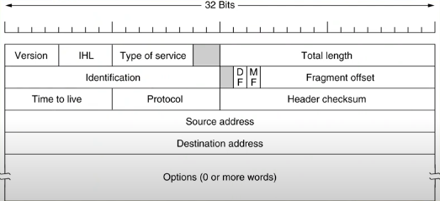
IPv4 paket

Slide 107
  IP fragmentacija i Reasembliranje
    Fragment mora biti umnozak od 8.
    MTU – maksimalna velicina datagrama koja je podrzana na mrezi.
    Fragmentacija se vrsi ako postoji ogranicenje na komunikacionom kanalu nekog rutera.
    Reasembliranje datagrama se vrsi samo na odredisnom Host-u.
  Internet adrese su Logicke adrese - ne zavise ni od jednog hardverskog uredjaja.

Slide 108
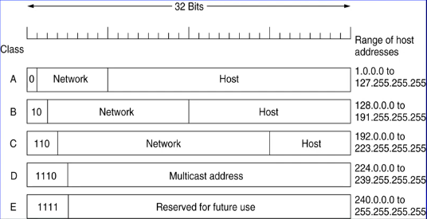
Klase IP adresa:
Q: Koliko bitova je neophodno da se identifikuje klasa IP adrese?
A: Max 4 bita
CIDR – Classless Inter Domain Routing (bezklasno adresiranje).

Slide 109
DHCP – Dynamic Host Configuration Protocol.
NAT – Network address translation. Omogucava da lokalna mreza koristi samo jednu IP adresu sto se tice spoljasnjeg sveta. Svoju privatnu adresu (3 grupe – 10.0.0.0/8 172.16.0.0/12 i 192.168.0.0/16) preslikava u spoljnu sa brojem porta.

Slide 110
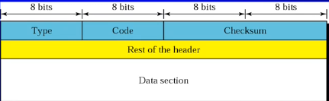
IP – prenos podataka.
Upravljacki protokoli: ICMP, ARP i DHCP.
ICMP – daje info da li je doslo do greske, ne ispravlja ih.
Jedna od ICMP poruka moze biti TTL expired.
IP nema kontrolu toka, ICMP moze da obavesti da je odbacen jer je pun bafer.

Slide 111
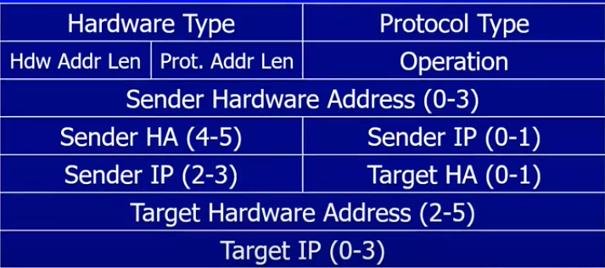
Traceroute – koristi ICMP poruku “Time Exceeded” za otkrivanje putanje do zadate destinacije.
ARP – preslikava IP adrese u adrese data link nivoa. Kada se desi preslikavanje za uredjaj, to ruter pamti u ARP cache-u.

Slide 112
DHCP – omogucava uredjaju da dobije dinamicki sva podesavanja za povezivanje na internet.
  Prakticno se koristi za host-ove na LAN mrezama da se povezu na internet ili kod WI-FI uredjaja (kafici) koji dolaze i odlaze iz lokalne mreze.
  Dodeljuje host-u informacije o:
    mreznoj masci
    adresu DNS servera
    adresu Gateway rutera
  DHCP je klijent server protokol.

Slide 113
  Klijent salje server DHCPDISCOVER, IP datagram. Ako je DHCP server lokalan mrezi, primice, ako postoji agent, prosledjuje mu poruku. DHCP server odgovara sa DHCPOFFER koji ima:
    IP adresu
    Masku i
    Vreme vazenja dodeljene IP adrese.
  Klijent potom odgovara sa DHCPOFFER opet kao potvrdu da zeli ponudjeno, a server potom sa DHCPACK(ack) potvrdjuje i vezuje IP za tog host-a.
SLIKA, slajd 78.Slide 78

Slide 114
Autonomni siste (AS) – mreza koja koristi istu politiku rutiranja.
Svaki AS ima jedinstveni broj. (Akademska mreza Srbije ima IAN 13303).
Interno rutiranje – unutar AS. (ugl. RIP i OSPF)
Eksterno rutiranje – izvan AS. (ugl. Border Gateway protokol)

Slide 115
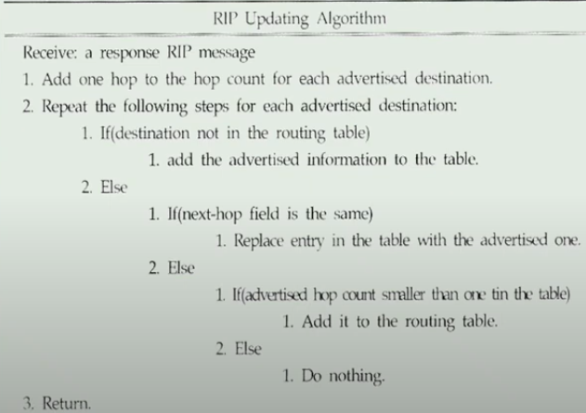
RIP (dodatak):

Slide 116
RIP ima dve vrste poruka:
  Zahtev i
  Odgovor.
RIP ima 3 casovnika:
  periodic timer.
  expiration timer.
  garbage collection timer.

